Slide 1
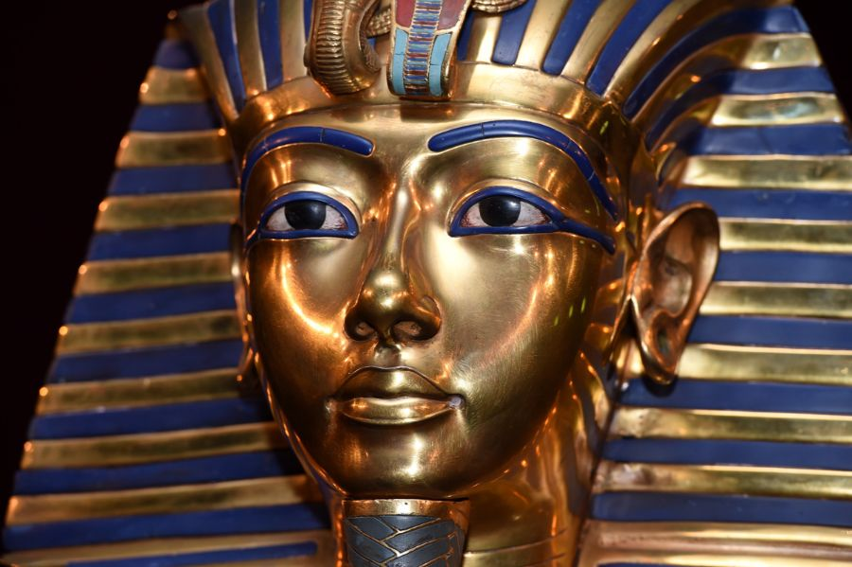
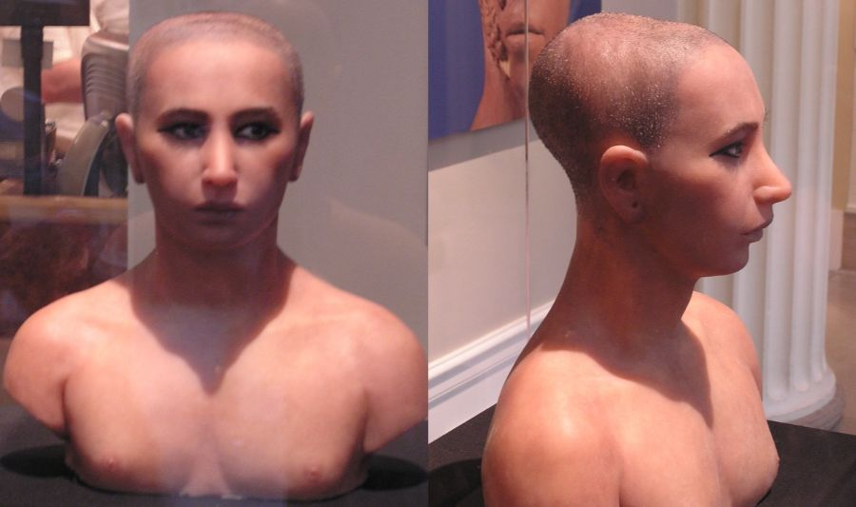

Voici à quoi ressemblaient vraiment certains personnages historiques

Slide 2
Nous avons tous une idée générale de ce à quoi ressemblaient des personnalités comme Jules César et George Washington. Les images de ces personnages historiques ont été immortalisées à l’aide de peintures, portraits et sculptures réalisés de leur vivant. Mais ces œuvres d’art n’étaient pas toujours très précises et, dans certains cas, les artistes ont reçu l’ordre de mettre en valeur la personne dont émanait la commande.
Grâce à la technologie moderne, nous avons pu découvrir à quoi ces personnalités ressemblaient réellement. En voyant Jules César aujourd’hui, vous pourriez ne pas reconnaître le général impitoyable que nous connaissons tous depuis nos leçons d’histoire.
Toutankhamon était un pharaon égyptien qui régna de 1332 à 1323 avant J.-C. pendant le Nouvel Empire égyptien. Il monta sur le trône alors qu’il n’avait que neuf ou dix ans.
Les études ADN de la momie de Toutankhamon indiquent qu’il avait un certain nombre de problèmes de santé qui ont contribué à sa mort. C’était un grand pharaon, mais aussi un souverain fragile. Non seulement il souffrait de multiples accès de paludisme, mais également d’un trouble osseux et d’une fracture de la jambe qui s’est infectée, provoquant son décès.

Slide 3
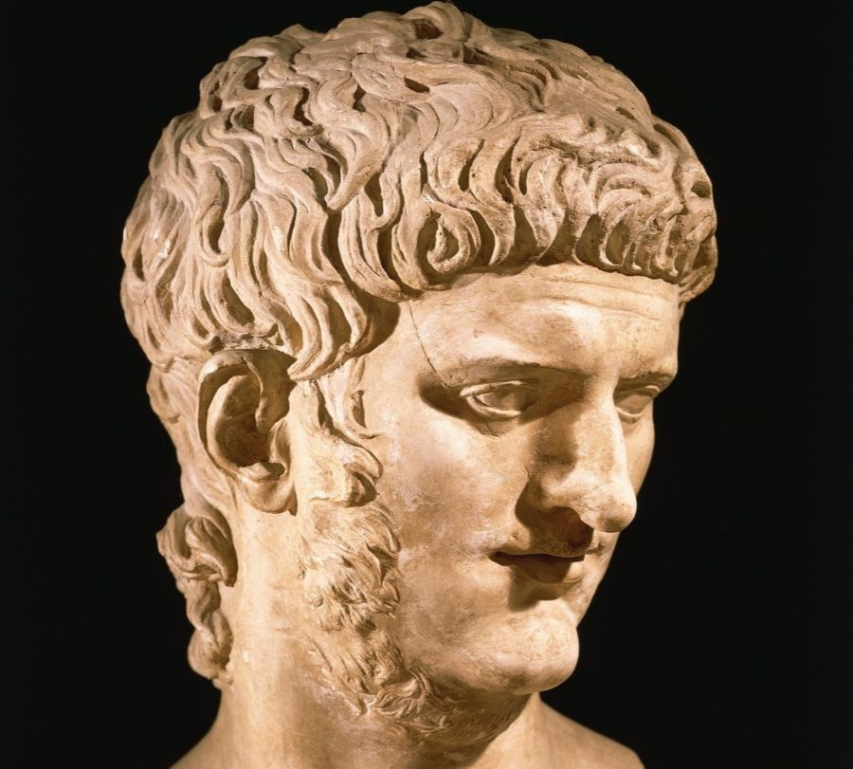
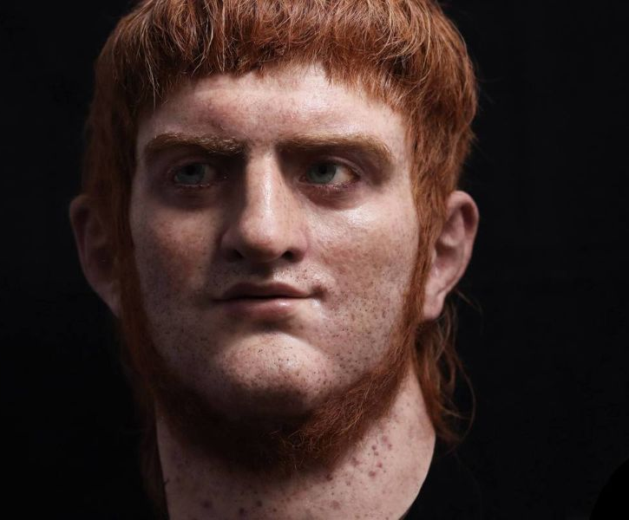
Néron est devenu le dernier empereur romain de la dynastie juilo -claudienne à l’âge de 17 ans. Cinq ans après le début de son règne, sa mère a été assassinée. Néron a ensuite commencé à jouer un rôle plus actif en politique, mais il était aussi connu pour ses apparitions publiques en tant qu’acteur, poète, musicien et chef de chœur.
Beaucoup pensaient que cela minait son autorité d’empereur. Il a été détesté par les classes moyennes et supérieures après avoir augmenté les impôts afin de financer des travaux publics et privés extravagants pour son empire. Grâce à la technologie moderne, les artistes ont pu découvrir à quoi il ressemblait réellement.
En 2019, des artistes espagnols ont créé un rendu réaliste de Néron à partir de bustes, de dessins et de descriptions de l’empereur. L’image troublante n’était pas très flatteuse pour Néron, de son menton à son sourire arrogant. Il n’est pas difficile de comprendre pourquoi beaucoup de gens détestaient ce type, en plus du fait qu’il était un dictateur meurtrier.
En 64 après J.-C., un incendie éclata et consuma la ville de Rome, mais Néron réagit en se déguisant et en chantant sur le toit de son palais. Avant de pouvoir être exécuté, Néron s’est suicidé en déclarant : « Un artiste meurt en moi ! »

Slide 4
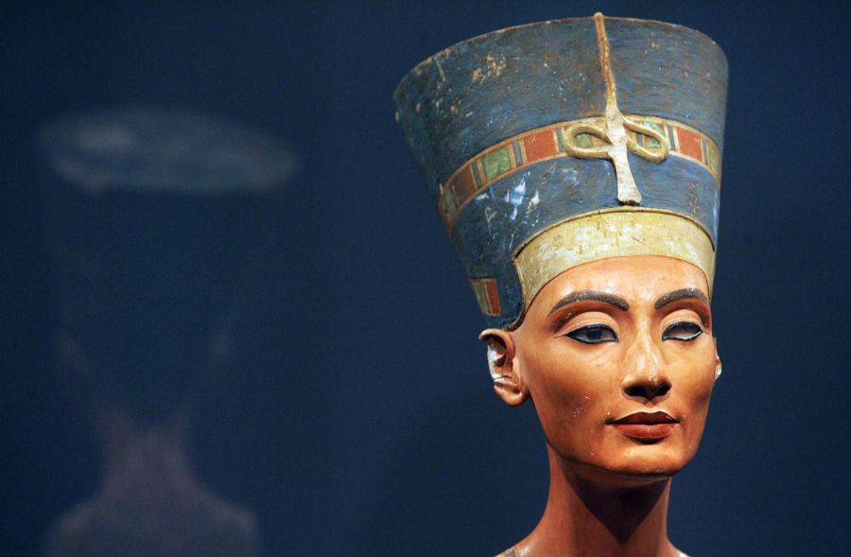
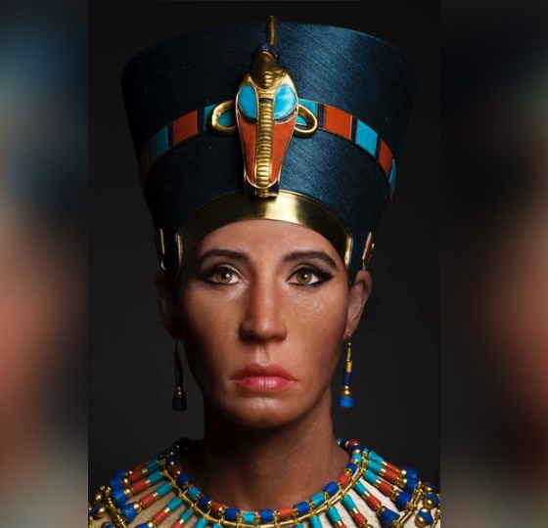
Néfertiti était la grande épouse royale d’Akhenaton. Le buste de la reine d’Égypte, en pierre calcaire et recouvert de stuc, a été découvert en 1912 dans l’atelier de Thoutmôsis. Thoutmôsis est le sculpteur qui aurait créé le buste en 1345 av. J.-C. à Amarna, en Égypte.
Néfertiti et le pharaon Akhenaton étaient connus pour avoir mené une révolution religieuse en Égypte, ils adoraient un seul dieu, Aton, le disque solaire. D’après la sculpture, Néfertiti était très belle avec des traits faciaux très fins. Mais grâce à la technologie d’imagerie 3D, les experts ont pu déterminer de quoi Néfertiti pouvait avoir l’air en personne.
En 2018, l’émission « Josh Gates et les trésors perdus » de Travel Channel a utilisé la technologie d’imagerie 3D afin de scanner et cartographier numériquement la structure faciale d’une momie appelée la « Younger Lady ». Alors qu’on suppose qu’il s’agirait de Néfertiti, sa véritable identité fait encore l’objet de vifs débats.
Après avoir scanné le visage de la momie, la paléo artiste Elisabeth Daynes a mis 500 heures pour recréer le visage sur le buste à partir des images historiques de Néfertiti. Ce projet semblait prouver que la « Younger Lady » était bien Néfertiti. À sa sortie, l’image a suscité beaucoup de polémique sur la couleur supposée de la peau de la reine d’Égypte.

Slide 5
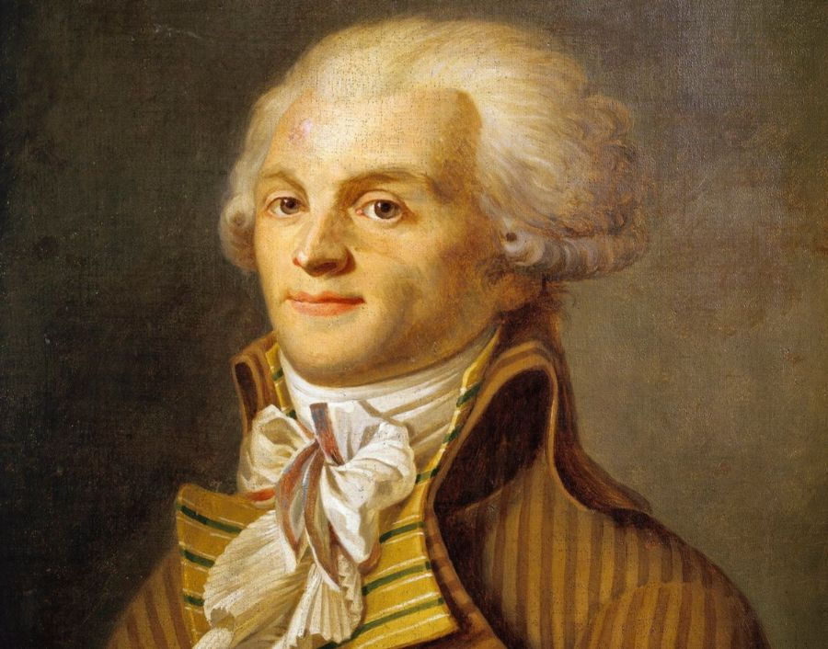
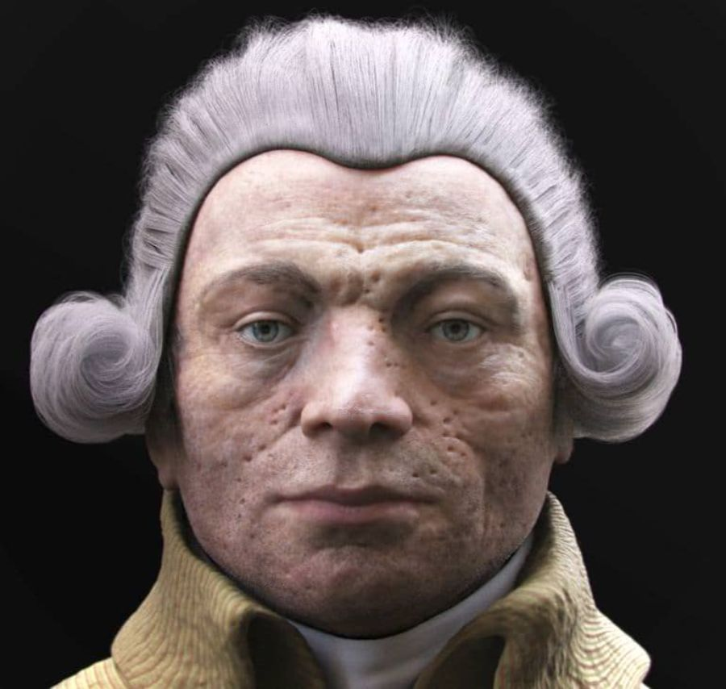
Maximilien Robespierre était un avocat et un éminent homme politique français pendant la Révolution française. C’était un ardent défenseur du suffrage universel, de l’abolition du célibat, de la tolérance religieuse et de l’abolition de l’esclavage dans les colonies françaises.
Robespierre a participé à la Prise des Tuileries, qui a contribué à établir la Première République française en 1792 avant l’exécution de Marie-Antoinette et de Louis XVI. Il a ainsi été élu député à la Convention nationale, mais il est surtout connu comme une figure centrale de la « Terreur » en France. Grâce à la technologie moderne, les chercheurs ont pu déterminer à quoi Robespierre ressemblait réellement.
Voici le visage supposé du meneur de la « Terreur ». En 2013, le médecin légiste Philippe Charlier a travaillé avec Philippe Froesch, spécialiste de la reconstruction faciale, afin de créer un rendu du visage de cette icône de la Révolution française.
En plus des œuvres contemporaines de Robespierre (qui le flattaient), Charlier et Froesch ont utilisé le masque mortuaire de Robespierre qui aurait été réalisé par Madame Tussaud. Tussaud a utilisé la tête coupée de Robespierre pour ce faire. Il fut exécuté le 28 juillet 1794, un an après être devenu membre du puissant Comité de salut public.

Slide 6
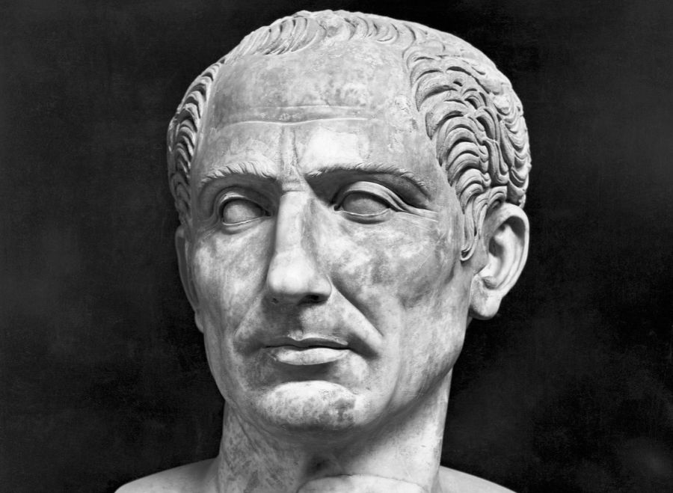
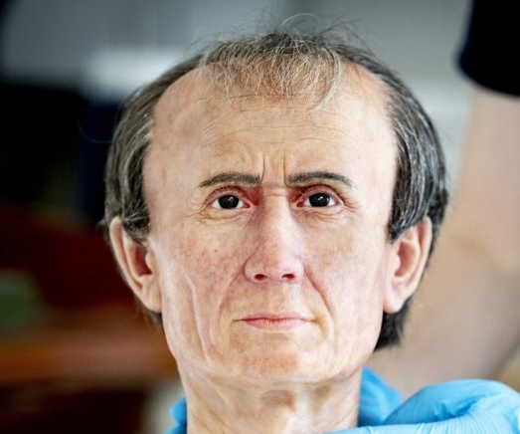
Au musée national des Antiquités de Leyde, il y a une reconstruction en 3D de Jules César. Elle a été réalisée à partir d’un scan 3D d’un de ses portraits en marbre, les artistes ont pu créer ce buste réaliste avec des cheveux poivre et sel.
Quand César a remporté la guerre civile romaine, son règne de dictateur à vie a commencé. Il a entrepris des réformes sociales et gouvernementales et a même accordé la citoyenneté aux habitants des régions les plus reculées de l’Empire romain. Les membres du Sénat n’étaient pas satisfaits du règne de César et l’ont assassiné aux ides de mars en 44 avant Jésus-Christ.
Jules César était un politicien romain et un général qui est largement responsable de l’expansion de l’Empire romain. César fut le premier général romain à traverser le Rhin et la Manche pour ensuite envahir la Grande-Bretagne.
Quand César a refusé de se retirer de son commandement en Gaule, il décida de rentrer en Italie romaine avec les armes, initiant une guerre civile. Ce génie militaire a longtemps été représenté par des sculptures comme vous le voyez ici, mais ce n’est qu’en 2018 que nous avons eu un rendu réaliste de sa tête.

Slide 7
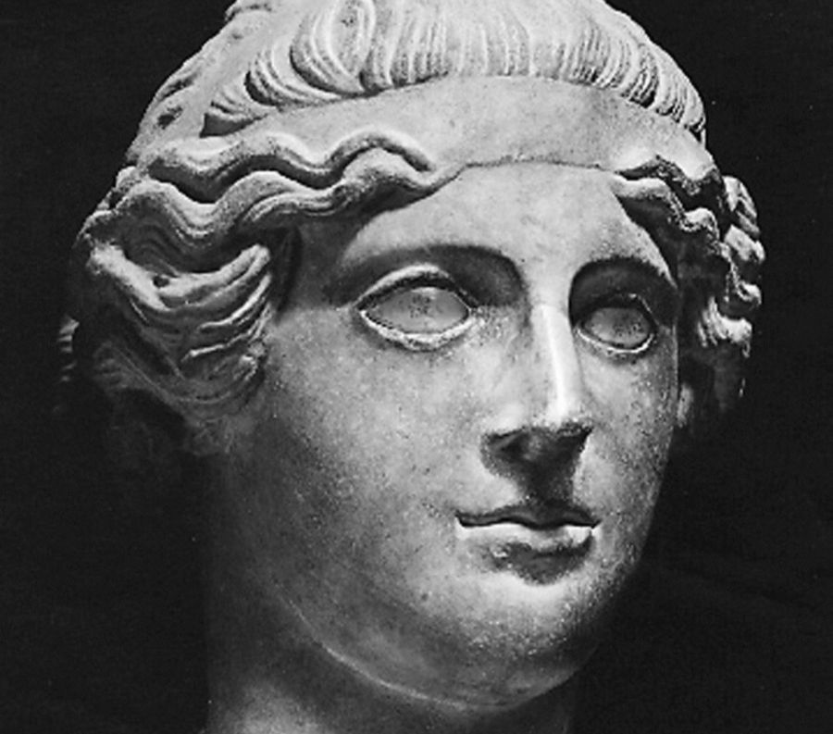
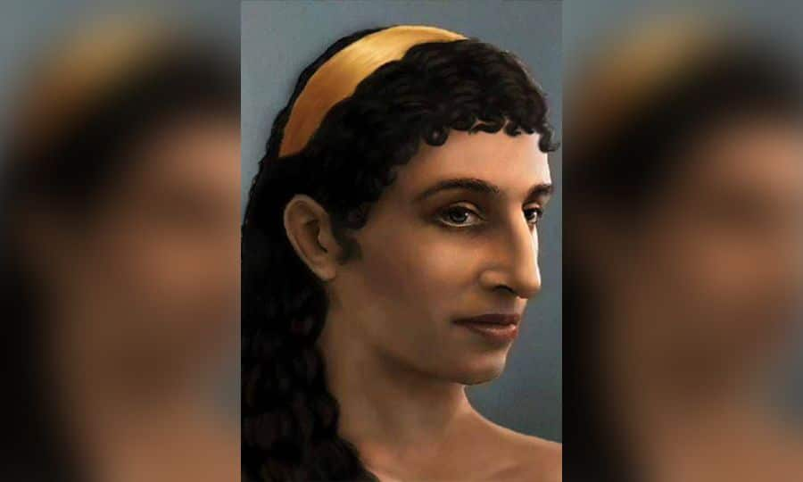
Cléopâtre a régné sur l’Égypte en tant que corégente pendant près de 30 ans. Après la mort de son père, Cléopâtre monta sur le trône à l’âge de 18 ans, aux côtés de son frère de 10 ans, Ptolémée XIII. Il ne fallut pas longtemps avant que les conseillers de son frère ne chassent Cléopâtre d’Égypte en 49 avant J.-C. Mais avec l’aide de Jules César, Cléopâtre fut réinstallée quelques années plus tard aux côtés de son autre jeune frère, Ptolémée XIV.
Cléopâtre a donné naissance à un fils que l’on pense être l’enfant de César, baptisé Ptolémée César. Jules César fut assassiné en 44 av. J.-C. et Ptolémée XIV mourut peu après, laissant Cléopâtre gouverner l’Égypte avec son fils.
Cléopâtre était bien éduquée et parlait plusieurs langues, ce qui faisait d’elle la dirigeante absolue pendant ses corégences. Elle était également considérée comme une beauté exotique qui exploitait ses pouvoirs de séduction, et elle était donc connue pour ses relations romantiques et ses alliances avec les dirigeants d’autres empires.
Vu sa réputation, il n’est pas surprenant que des artistes 3D aient voulu utiliser des portraits et des sculptures existants afin de déterminer à quoi ressemblait vraiment cette reine égyptienne. Le nez proéminent de Cléopâtre et ses traits masculins pourraient surprendre ceux qui l’imaginaient telle qu’Elizabeth Taylor l’a dépeinte au cinéma.

Slide 8
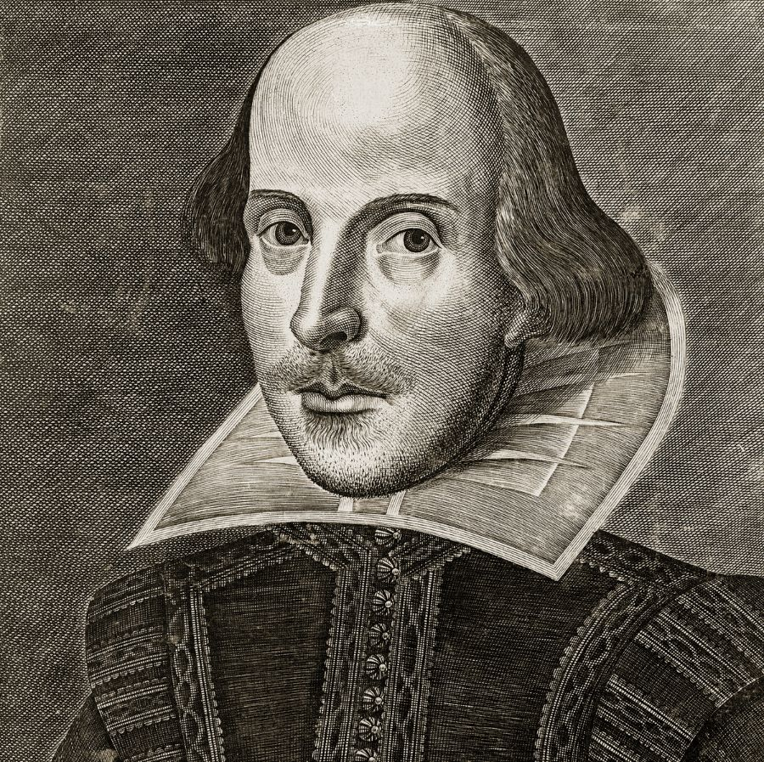
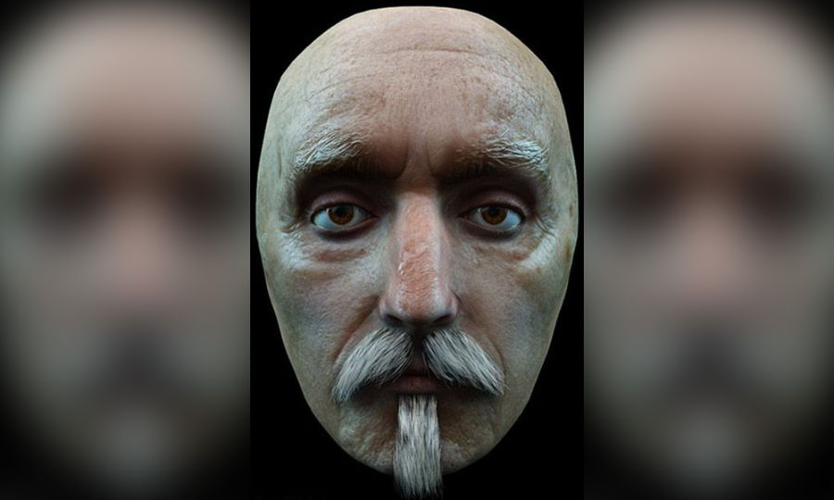
Il y a beaucoup de débats sur l’apparence de William Shakespeare, mais de nombreux chercheurs et historiens s’accordent à dire que cette gravure de Martin Droeshout est la plus exacte. Certes, l’homme qui a offert au monde des classiques littéraires comme « Roméo et Juliette » et « Hamlet » avait des traces de poils sur le visage en dépit de cheveux de plus en plus rares.
En 1775, le professeur Hildegard Hammerschmidt-Hummel a découvert le masque mortuaire de William Shakespeare à Londres. Au XIXe siècle, les masques mortuaires étaient créés à partir du visage d’une personne en appliquant de la cire ou du plâtre sur le visage du défunt. Bien qu’il y ait encore des débats sur la question de savoir si le masque est vraiment celui de Shakespeare, quelqu’un a décidé de lui redonner vie.
En 2010, Carolin Wilkinson, docteure de l’Université de Dundee, a analysé le prétendu masque mortuaire de Shakespeare afin de créer un rendu de l’apparence réelle de son visage. En utilisant l’imagerie 3D pour cartographier toutes les caractéristiques du masque, Wilkinson a été en mesure de créer ce rendu qui montre un Shakespeare sombre.
La plupart des gens s’accordent à dire que cette représentation est quelque peu similaire à toutes les autres illustrations qui existent, sauf que ces dernières ne nous présentent pas une vue d’ensemble de sa tête. Shakespeare est mort à l’âge de 52 ans le 23 avril 1616.

Slide 9
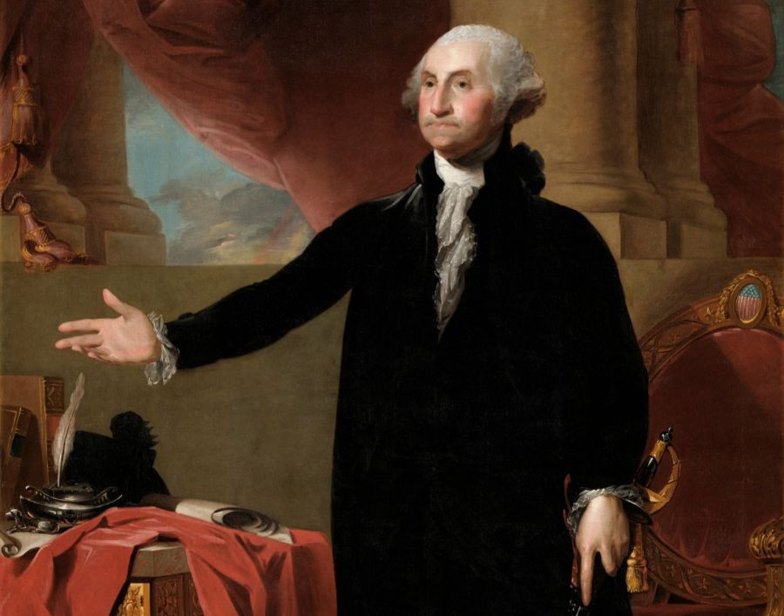
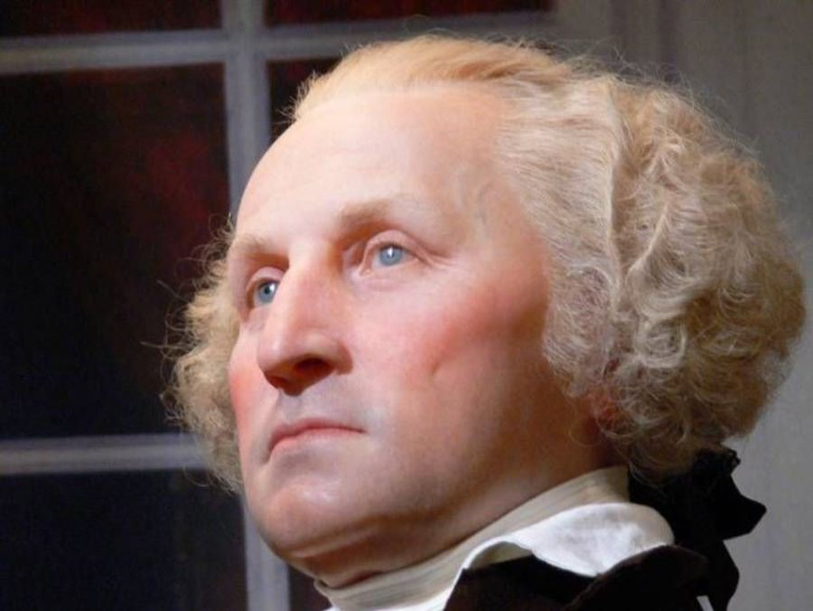
Nous connaissons tous George Washington, le tout premier président des États-Unis de 1789 à 1797. Après avoir mené les forces patriotes à la victoire pendant la guerre d’indépendance, Washington a présidé la Convention constitutionnelle de 1787 et aidé à établir un nouveau gouvernement fédéral.
Le Père fondateur est une personnalité très révérée de l’histoire des États-Unis et maintenant nous voyons son visage partout. Son portrait est accroché dans de nombreux édifices gouvernementaux et musées à travers le pays. Nous connaissons tous son visage, mais ce à quoi il ressemblait n’a été découvert que récemment.
Les chercheurs ont comparé des rendus détaillés à des portraits peints afin de créer cette image de Washington générée par ordinateur et prouver que la plupart de ses portraits sont assez authentiques.
Ce qui rend cette image si réaliste, c’est la barbe du soir de Washington et sa chevelure, tout cela était vrai et blanc poudré à son époque. Washington mourut le 14 décembre 1799 des suites des complications d’un mal de gorge. Il avait 67 ans.

Slide 10
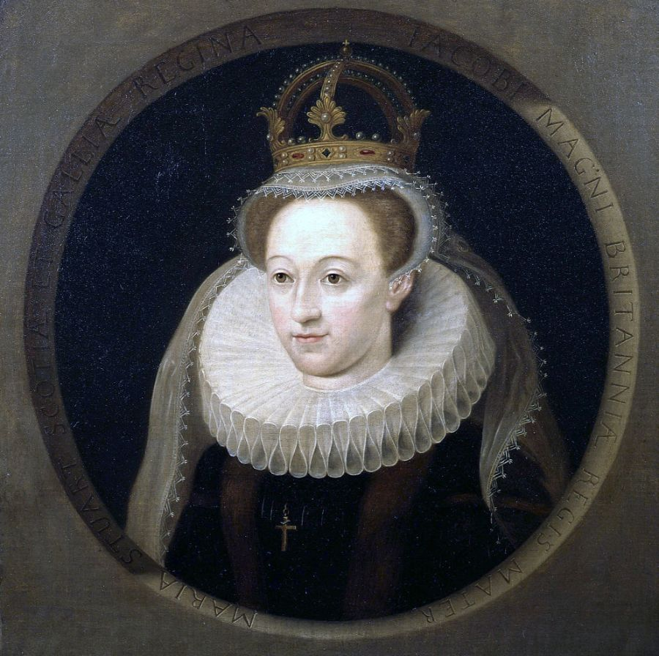
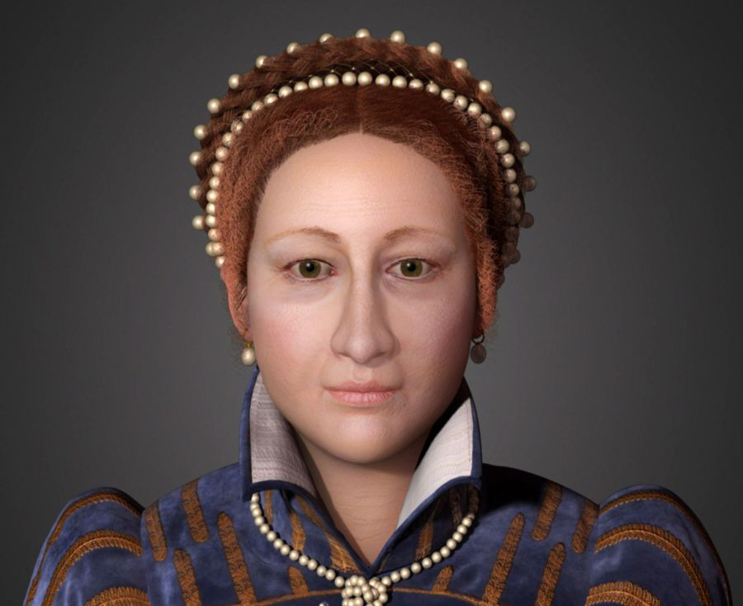
Marie Stuart, ou Marie Ire, fut reine d’Écosse entre 1542-1567. Malheureusement, son père est décédé juste après sa naissance et c’est pour cela qu’elle est devenue reine à seulement six jours.
Sa mère l’a envoyé en France afin qu’elle puisse grandir à la cour avant de retourner en Écosse en 1559. Ce tableau montre-t-il vraiment à quoi elle ressemblait il y a tant d’années ?
La professeure Caroline Wilkinson de l’Université de Dundee a utilisé des peintures et des dessins afin de recréer un visage en trois dimensions de la reine d’Écosse. Wilkinson a également dû s’appuyer sur des informations biographiques pour compléter et rectifier les représentations très stylisées de l’époque.
Ce rendu d’elle n’est pas très éloigné de son apparence dans ses tableaux classiques, mais vous pouvez clairement faire la différence. Ce qui reste le plus proche, c’est son nez.

Slide 11
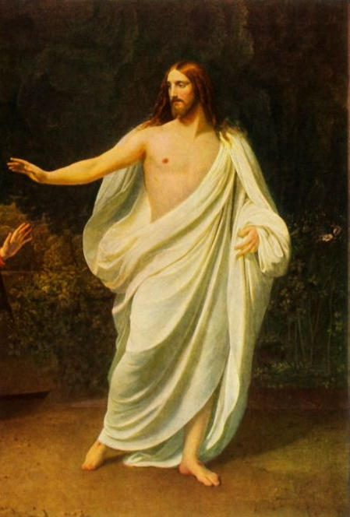
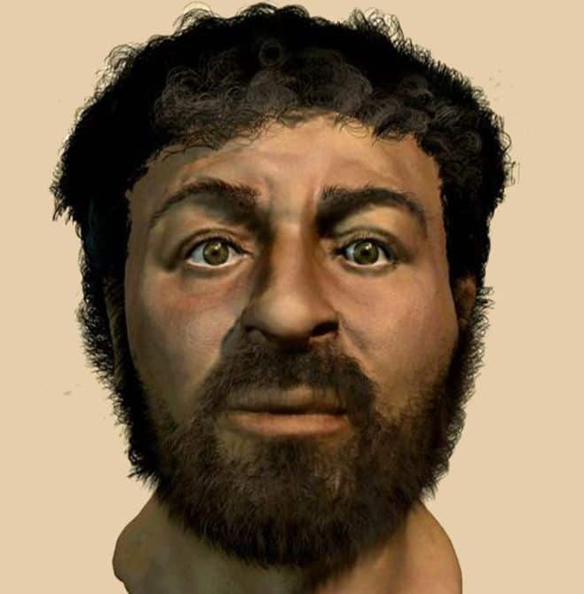
Nous sommes sûrs que vous savez plus ou moins qui est Jésus-Christ : le personnage biblique qui a marché sur l’eau, ressuscité des morts, transformé l’eau en vin et guéri les aveugles.
Il aurait donné sa vie pour le bien de l’homme en se faisant crucifier. Il y a quelques interprétations concernant son apparence et il semblerait que les artistes n’aient pas encore tout à fait saisi sa véritable essence.
La Bible ne décrit pas l’apparence physique de Jésus et beaucoup de preuves modernes indiquent qu’il ne ressemblait en rien à la façon dont il a été représenté au cours des siècles.
Et sans restes de squelette ou d’autres parties du corps qui pourraient contenir de l’ADN, les chercheurs ont dû se fier à l’anthropologie médico-légale.
Une équipe de scientifiques britanniques et d’archéologues israéliens ont utilisé les mêmes méthodes que celles couramment utilisées pour résoudre les crimes afin de créer cette image. Jésus ressemblait-il vraiment à cela ?

Slide 12
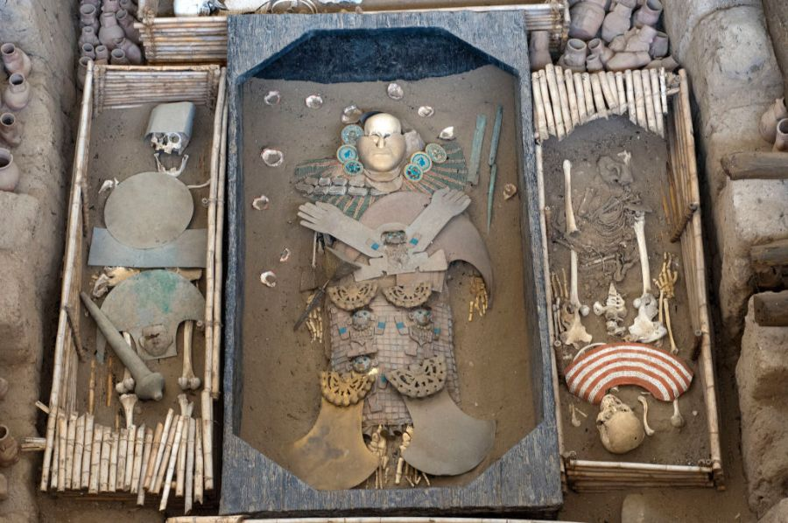
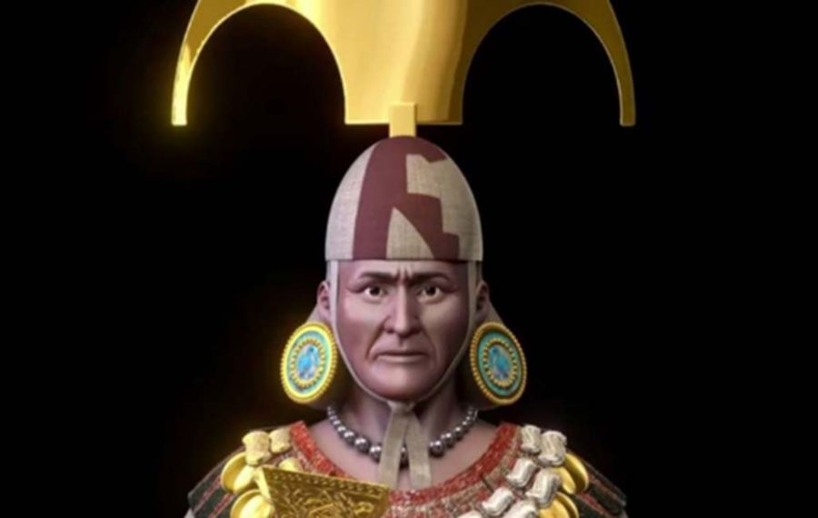
Avez-vous déjà entendu parler des momies Moche ? Le Seigneur de Sipán a été le premier d’une série de découvertes que l’on a appelées les momies Moche. Les archéologues l’ont trouvé en 1987, au Pérou.
Cette découverte est l’une des plus importantes du XXe siècle. Le Seigneur de Sipán était enterré avec de nombreux trésors, à l’instar de Toutankhamon. Comment pensez-vous qu’ils ont recréé ce personnage historique ?
Comme vous pouvez l’imaginer, l’équipe médico-légale a eu du pain sur la planche ! Malheureusement, la pression des sédiments a brisé le crâne en 96 morceaux séparés pendant l’excavation. Heureusement, la technologie moderne a permis à la reconstruction.
Il existe un procédé appelé photogrammétrie (création d’une image en trois dimensions à l’aide de caméras placées à différents angles) que l’équipe a utilisé afin de recréer le crâne. C’est l’équipe brésilienne d’anthropologie et d’odontologie médico-légales qui est à l’origine de cette image.

Slide 13
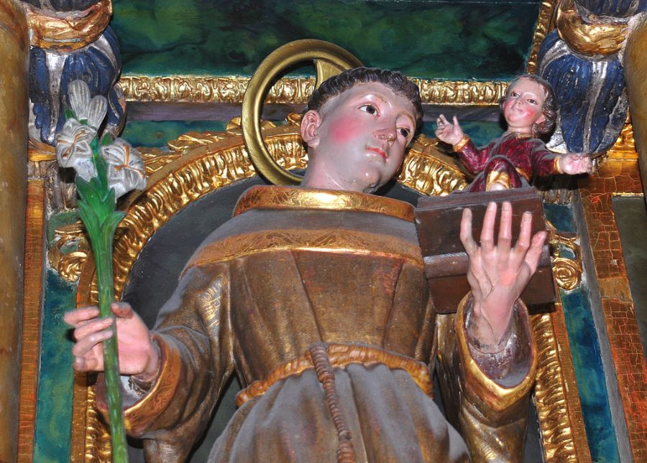
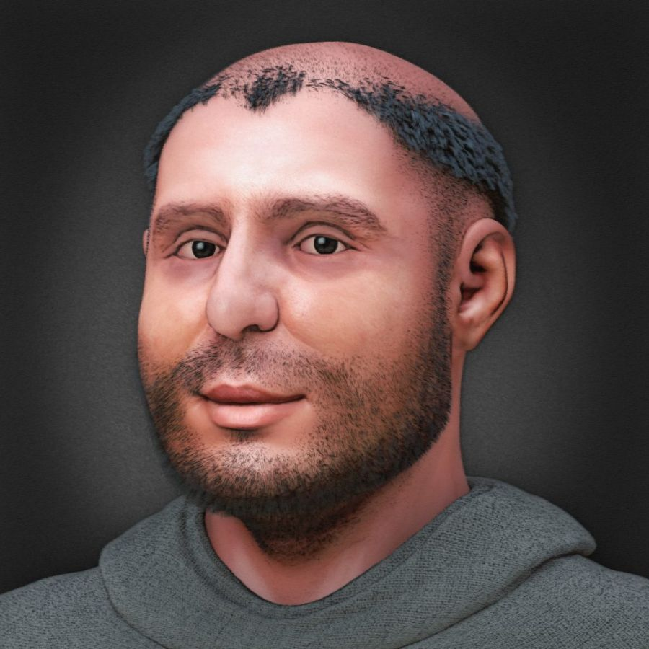
En 1195, Antoine de Padoue est né à Lisbonne, au Portugal. Il a peut-être atteint l’âge de 36 ans, mais il a eu un grand impact durant sa vie. Il aurait eu la capacité étrange de guérir les malades.
L’Église catholique révère toujours Antoine de Padoue, car on pense qu’il est la deuxième personne à avoir été canonisée aussi rapidement. Un an seulement après sa mort, l’église l’a déclaré saint des objets perdus.
On dit qu’à sa mort, les cloches ont sonné d’elles-mêmes et que les enfants pleuraient dans la rue. Nous savons que son corps a été exhumé 30 ans après sa mort, mais tout ce qu’on a retrouvé c’est sa mâchoire et sa langue.
Des chercheurs du musée d’anthropologie de l’Université de Saint Antoine de Padoue se sont associés à un designer 3D de l’Université de Sao Paolo afin de recréer son vrai visage.

Slide 14
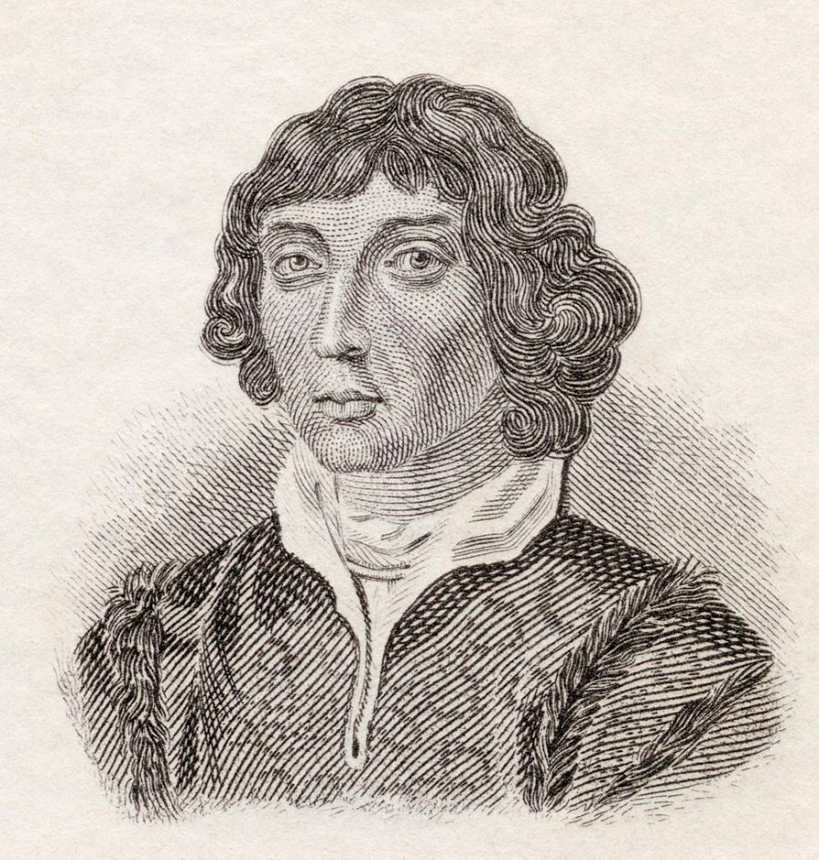
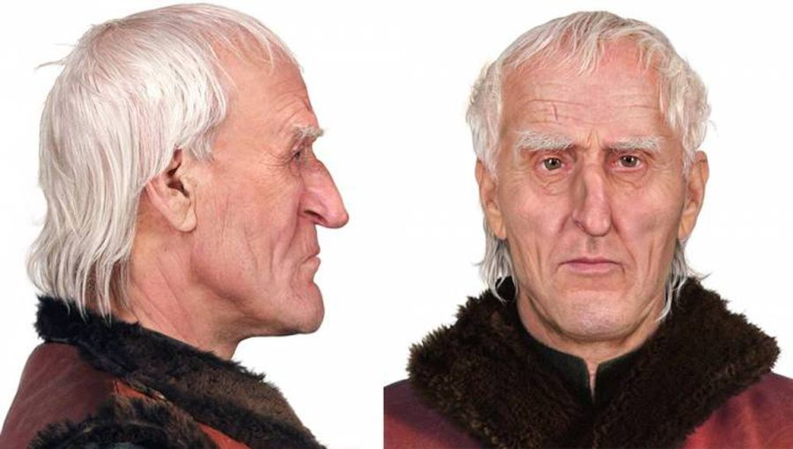
Il fut un temps où les habitants de la Terre croyaient que le centre de notre univers était notre planète. Heureusement, Nicolas Copernic a clarifié les choses avec sa théorie. Né en 1473, son modèle est toujours d’actualité.
Dommage qu’il ne soit pas là aujourd’hui pour dire à ceux qui pensent que la Terre est plate qu’ils ont tort. Il est né en Pologne, mais son intelligence l’a mené à parcourir toute l’Europe.
Les vieilles représentations de Copernic ne lui rendent pas justice. On considère son visage comme creusé et décharné. Ce n’est que grâce à la technologie avancée que quelqu’un a créé une meilleure représentation de l’homme qui nous a dit la vérité sur notre univers.
Même avec les nouvelles représentations, il a toujours l’air un peu malheureux. Certains diront que c’est le prix du génie. Selon Oscar Wilde, ce sont les imbéciles et les laids qui vivent les meilleures vies. Êtes-vous d’accord ?

Slide 15
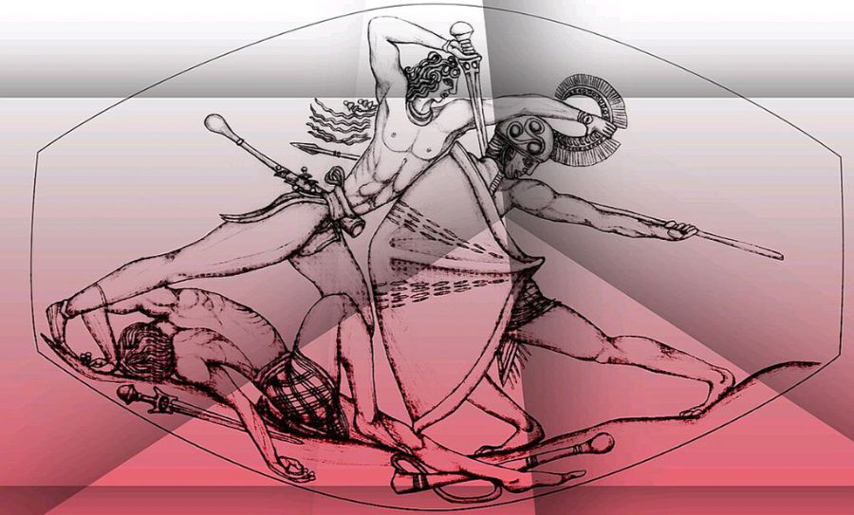
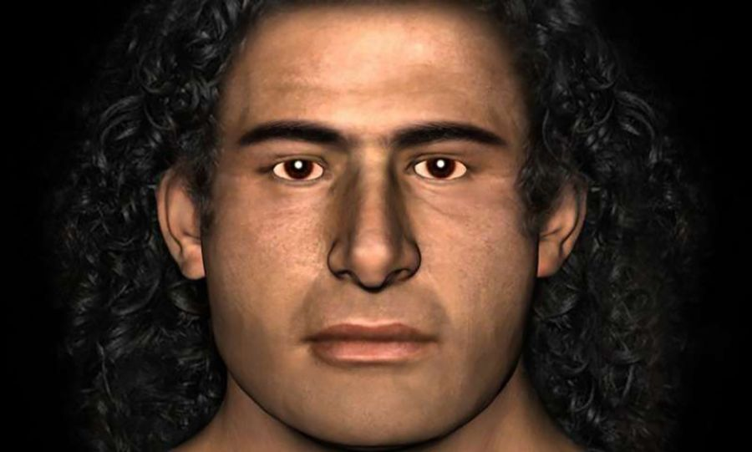
Le « guerrier Griffon » de Mycènes En 2015, un site funéraire datant de l’âge du bronze (1450 avant J.-C.) a été découvert. À l’intérieur de la tombe, les archéologues ont trouvé les restes d’un squelette masculin intact ainsi que 14 000 objets allant des armes aux bijoux. Il y avait aussi une gravure dans la tombe qui pourrait donner des indices sur l’identité de l’homme.
Bien que celle-ci soit encore inconnue, on pense qu’il aurait pu être un guerrier ou un prêtre mycénien. Plus tard, la tombe a été considérée comme la découverte la plus importante en 65 ans du ministère grec de la Culture.
D’après les restes retrouvés, on a estimé que l’homme mesurait environ 1,65 m, une hauteur qui aurait été considérée comme grande à l’époque. De plus, à en juger par les peignes découverts dans la tombe, on a également supposé que le « guerrier Griffon » avait les cheveux longs.
En utilisant le crâne, l’anthropologue Lynne Schepartz et Tobias Houlton de l’Université du Witwatersrand ont créé une représentation numérique de son visage. Ils ont conclu qu’il avait une mâchoire proéminente et des yeux rapprochés.

Slide 16



Commentaires et images du NET

